Slide 1
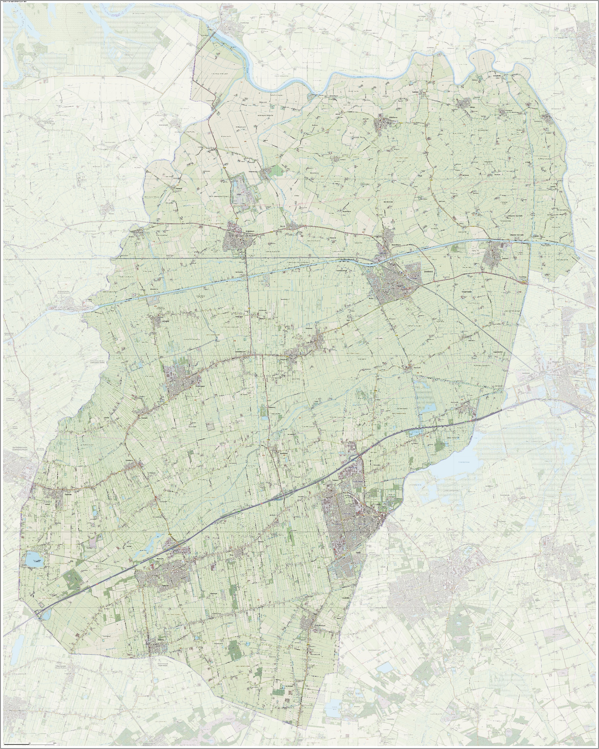
Westerkwartier
Gemeente in beeld
Basisfeiten over gemeente Westerkwartier op een rij
Publicatie februari 2021

Slide 2
Inhoud
DEMOGRAFIE
ECONOMIE & INKOMEN
WONEN
ZORG, JEUGD & ONDERWIJS
VEILIGHEID
POLITIEK
ENERGIE & DUURZAAMHEID

Slide 3
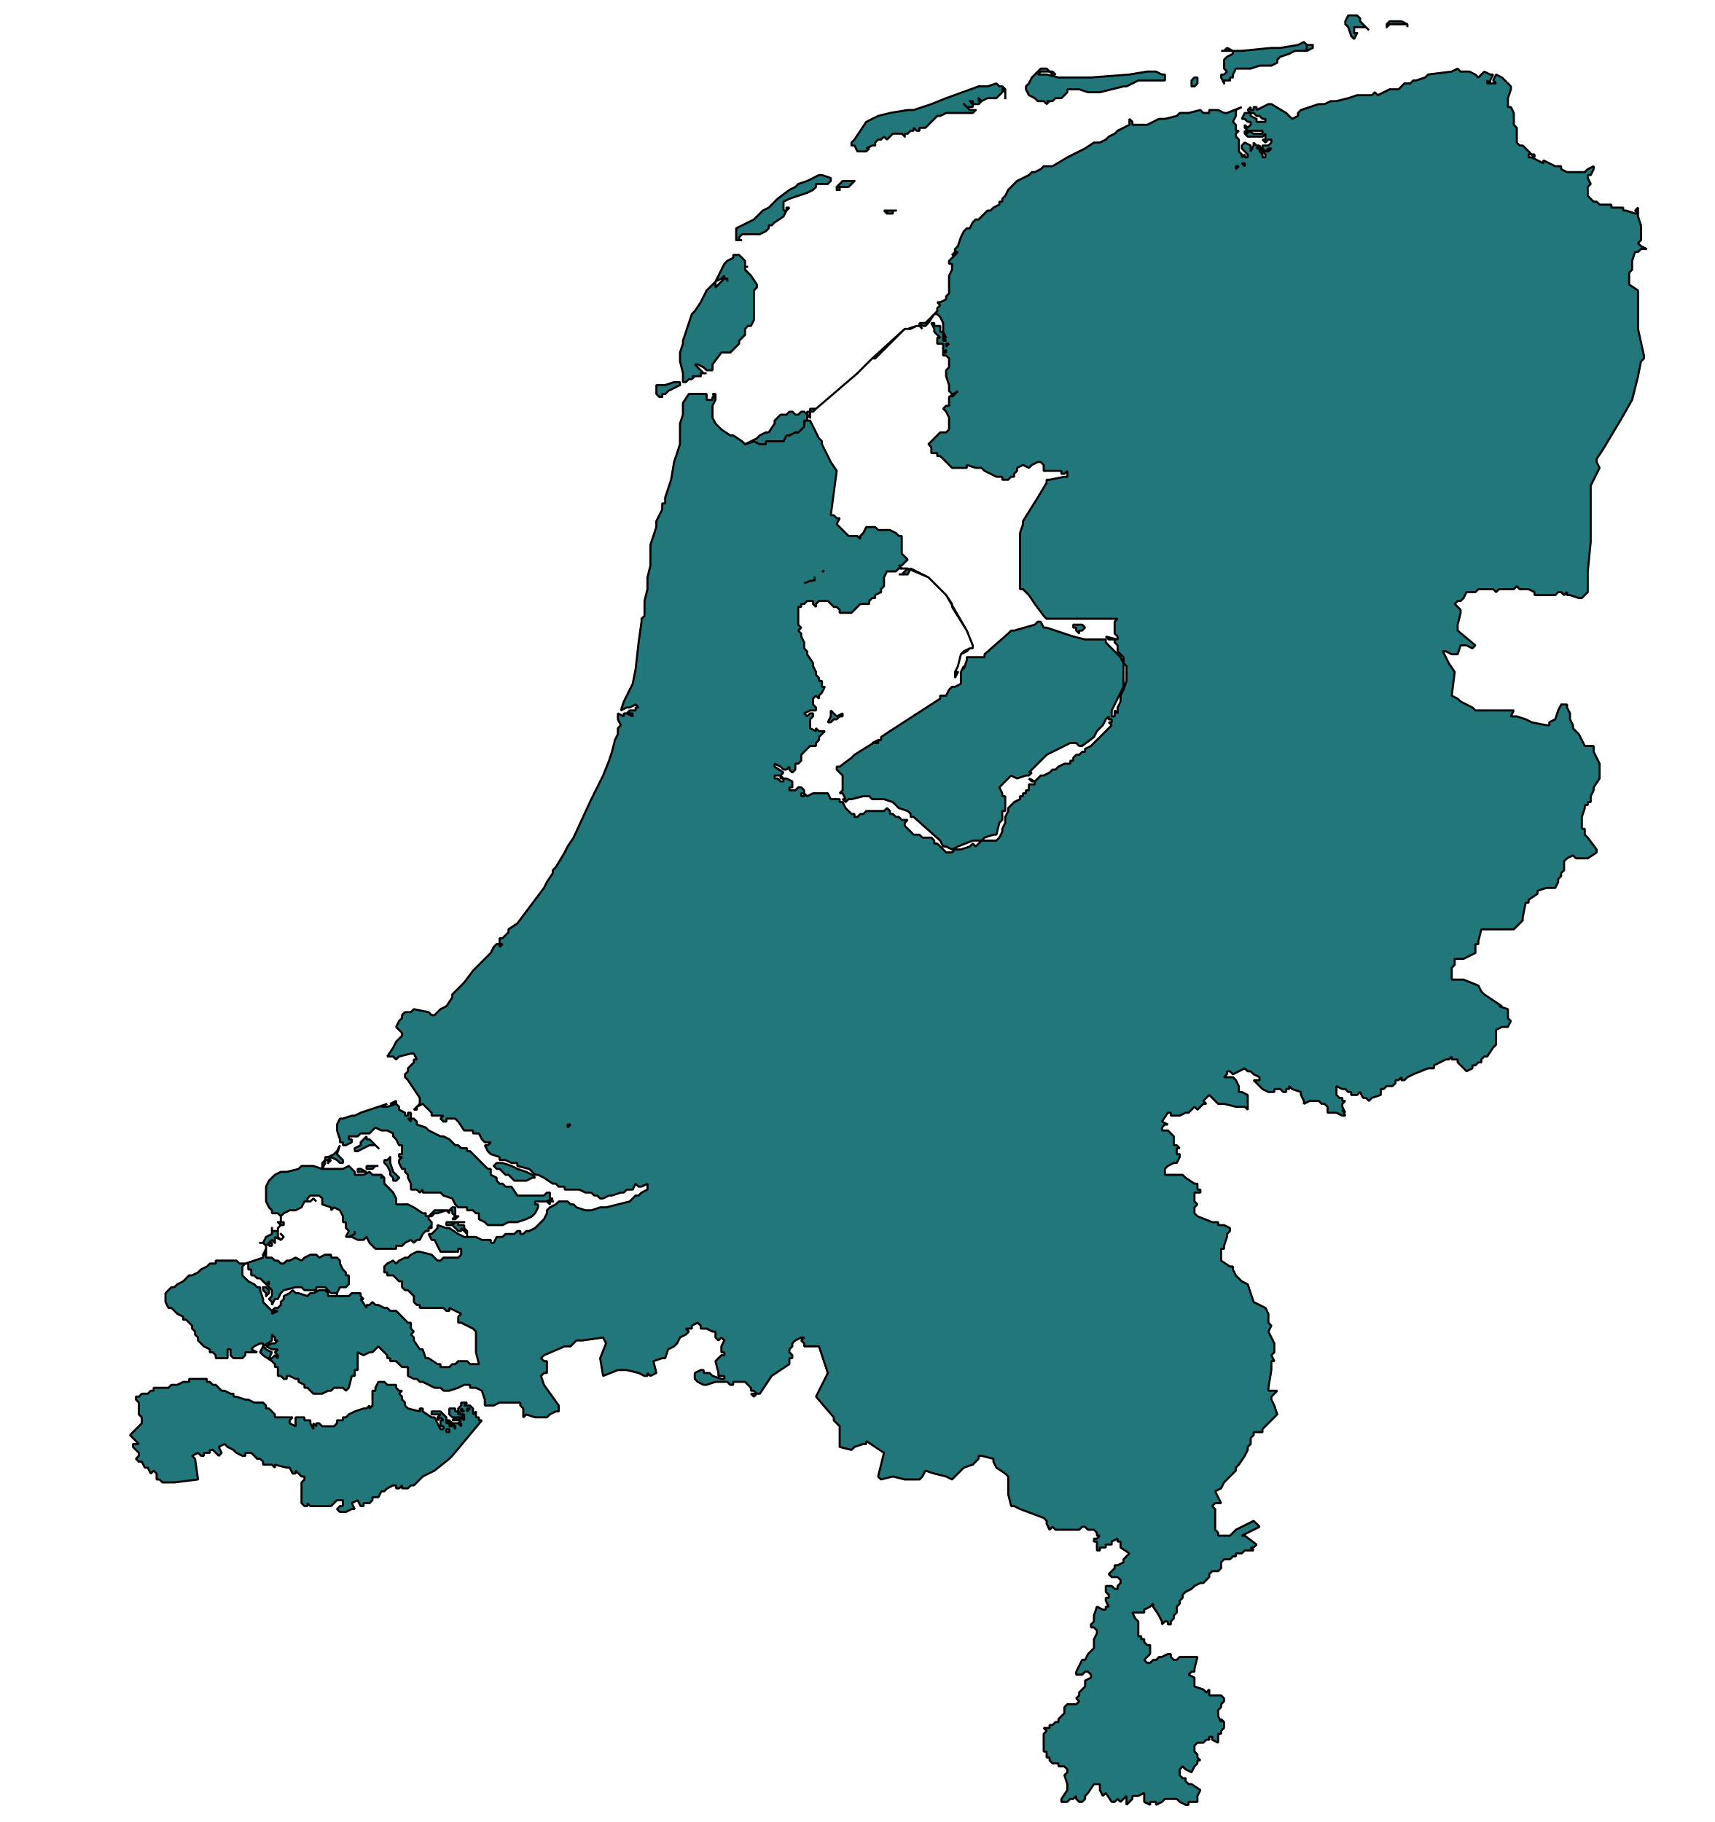
Historische bevolkingsontwikkeling Westerkwartier
Demografie:
Aantal inwoners (x 1.000) per leeftijdsgroep, 2000-2020
Inwoners (2020)
63.329
Data ontbreekt deels
Ontwikkeling (2000-2020)
+63.329
Dit is een groei van 25%
Landelijk was er 10% groei
Legenda
Drijvers ontwikkeling (2000-2019)
65+
33-64
Geboorteoverschot:
Binnenlandse verhuizingen:
Internationale verhuizingen:
26-32
+3
per jaar
20-26
+9
per jaar
5-19
+3
per jaar
0-4
Bron: CBS regionale kerncijfers; it’s public analyse

Slide 4
Demografie:
Prognose bevolkingsontwikkeling Westerkwartier
Historische groei per jaar (2000-2020)
Aantal inwoners (x 1.000) per leeftijdsgroep, 2000-2050
+3.170
0
Verwachte groei per jaar (2020-2050)
+600
+0,4%
Legenda
65+
Groei per jaar 2020-2050 naar leeftijdsgroep
33-64
Ontwikkeling 0-19:
Ontwikkeling 20-64:
Ontwikkeling 65+:
26-32
+17
per jaar
20-26
-64
per jaar
5-19
+648
per jaar
0-4
Bron: CBS regionale kerncijfers; CBS prognose; it’s public analyse

Slide 5
Demografie:
Groene en grijze druk in Westerkwartier
Ontwikkeling groene druk, 2000-2050 Groene druk is het percentage inwoners van 0-19 jaar t.o.v. inwoners van 20-65 jaar
Ontwikkeling grijze druk, 2000-2050 Grijze druk is het percentage inwoners van 65+ t.o.v. inwoners van 20-65 jaar
Gemiddelde leeftijd (2020)
42 jaar
Westerkwartier
Nederland
Westerkwartier
Nederland
Landelijk is dit 42 jaar
Percentage inwoners van 65+
1 jan 2020
24%
65+
Landelijk is dit 19%
Percentage inwoners van 0-19 jaar
1 jan 2020
21%
19-
Landelijk is dit 22%
Bron: CBS regionale kerncijfers; CBS prognose; it’s public analyse

Slide 6
Demografie:
Verhuizingen van en naar Westerkwartier
Top 10 gemeente van herkomst, 2019
Top 10 gemeente van bestemming, 2019
Deze top 10 is goed voor 66% van de verhuizers naar Westerkwartier toe
Deze top 10 is goed voor 78% van de verhuizers weg uit Westerkwartier
Bron: CBS verhuizingen; it’s public analyse

Slide 7
Economie:
Samenstelling beroepsbevolking Westerkwartier
Beroepsniveau van inwoners, % van totale beroepsbevolking, 2019
Aantal banen (2019)
Westerkwartier
Nederland
18.100
bevat o.a. arts, ingenieur, sales manager
Beroepsbevolking (2019)
bevat o.a. technisch personeel, fysiotherapeut
32.000
bevat o.a. politieagent, slager, kapper
Aantal banen per persoon in beroepsbevolking (2019)
0,0
bevat o.a. glazenwasser, vuilnisman, frietbakker
Bron: CBS regionale kerncijfers; CBS Arbeidsdeelname; it’s public analyse

Slide 8
Economie:
Belangrijkste economische sectoren Westerkwartier
Aantal banen per sector^{[1]}(x1000); Dec 2019
Grootste sector
Aantal banen
Ontwikkeling t.o.v. 2014
Vergelijking NL
Handel
3.600 banen
Sterkst groeiende sector in absoluut aantal banen in 2015-2020
Gezondheids- en welzijnszorg
+1.900 banen
Sterkst oververtegenwoordigde sector t.o.v. Nederlands gemiddelde
Landbouw, bosbouw en visserij
+150%
1 Zelfstandigen zijn hierin niet meegenomen. Wanneer data van een sector onbekend is wordt deze niet weergegeven. Bron: CBS Sectoren; it’s public analyse

Slide 9
Inkomen:
Bron van inkomen van inwoners Westerkwartier
Werkzame bevolking als percentage van 15 tot 75 jarigen
Werkloosheidspercentage² % beroepsbevolking
AOW % bevolking
Gemiddeld besteedbaar inkomen¹, 2018
+2,9%
-3,2%
+19,1%
€
Nederlands gemiddelde €43,000
Arbeidsongeschikt³ % bevolking
Bijstandsgerelateerd⁴ % bevolking
Daarmee behoort Westerkwartier tot de
+4,%
+1,8%
2%
Nederlandse gemeenten met het laagste gemiddeld besteedbaar inkomen
1 Het besteedbaar inkomen bestaat uit het bruto-inkomen verminderd met betaalde premies en belastingen 2 Werkloze beroepsbevolking als aandeel van de totale beroepsbevolking. 3 Het totaal aantal personen dat een arbeidsongeschiktheidsuitkering (WAO, WIA, WAZ, Wajong, Wet Wajong) ontvangt. 4 Het aantal personen tot de AOW-gerechtigde leeftijd dat een uitkering ontvangt in het kader van de Participatie wet, IOAW, IOAZ, WWIK of Bbz. Bron: CBS Regionale Kerncijfers; CBS inkomensverdeling; it’s public analyse.

Slide 10
Inkomen:
Inkomensverdeling Westerkwartier per type huishouden
Verdeling¹ huishoudens² naar inkomen vergeleken met Nederland,2019
Eenpersoonshuishouden
Eenoudergezin
Paar, met kind(eren)
Paar, zonder kind
In Westerkwartier vallen 16,0% van de huishoudens in de hoogste inkomensgroep (rijkste 20% van Nederland). Er zijn dus relatief weinig rijken in Westerkwartier. De oranje balk komt dus onder de zwarte lijn uit
In Westerkwartier zijn de arme eenpersoonshuishoudens ondervertegenwoordigd. De oranje balk komt dus onder de zwarte lijn uit
Nederlands gemiddelde
36% van de huishoudens in NL zijn eenpersoonshuishoudens
8%
29%
26%
Armste 20%
tot €18k
Laag 20%
€18 tot €24k
Midden 20%
€24 tot €31k
Hoog 20%
€31 tot €40k
Rijkste 20%
vanaf €40k
Armste 20%
tot €18k
Rijkste 20%
vanaf €40k
1 Deze inkomensverdeling is obv het gestandaardiseerd inkomen, 2019. 2 Het huishoudtype ‘meervoudig overig’ is buiten beschouwing gelaten omdat het een erg klein percentage betreft.
Bron: CBS Inkomensverdeling; it’s public analyse

Slide 11
Wonen in Westerkwartier
Woningen naar woningtype, 2020
Ontwikkeling vraagprijzen koopwoningen
Aantal woningen (1 jan. 2020)
Westerkwartier
27.309
+23%
Gemiddeld aantal nieuwbouw woningen per jaar in 2015-2020
50
Nederland
+30%
Gemiddelde vraagprijs per vierkante meter (2020, euro / m²)
3.161
Nederlands gemiddelde is
2.863 euro / m²
Bron: CBS type eigendom; CBS oppervlakte; prijzen Huizenzoeker.nl; it’s public analyse

Slide 12
Wmo-voorzieningen in Westerkwartier
Aantallen inwoners met Wmo voorziening naar type
Ondersteuning thuis
Hulp bij het huishouden
Hulpmiddelen en diensten
Verblijf en opvang
Aantal inwoners met Wmo voorziening (2019)
1
3.125
Data ontbreekt deels
2017
2018
2019
2017
2018
2019
2017
2018
2019
2017
2018
2019
Verdeling naar leeftijdsgroep in 2019
Aantal inwoners met Wmo voorziening, per 1.000 inwoners (2019)
Legenda
75+
50
60-75
45-60
1.000
30-45
Nederlands gemiddelde 68
Tot 30
Bron: CBS Wmo; it’s public analyse

Slide 13
Jeugdzorg in Westerkwartier
Aantal jeugdigen in jeugdzorg als % van totaal jeugdigen tot 23 jaar
Percentage jeugdigen naar type jeugdzorg¹, 2019
Jeugdhulp
Jeugdbescherming
Jeugdreclassering
9,9%
Nederlands gemiddelde 10,0%
Percentage minderjarige kinderen in bijstandsgezin
3,7%
Westerkwartier
Nederland
Westerkwartier
Nederland
Westerkwartier
Nederland
Ontwikkeling van aantal jeugdigen naar type jeugdzorg, H1 2017 tot H1 2020
Nederlands gemiddelde 6,1%
Percentage minderjarige kinderen in eenoudergezin
11,1%
Nederlands gemiddelde is 16,0%
1 De percentages zijn uitgerekend voor jeugdhulp tov leeftijd 0 tot 23, voor jeugdbescherming van 0 tot 18 en voor jeugdreclassering van 12 tot 23. Hierdoor en vanwege dubbeltelling tellen deze percentages niet op tot het totaal linksboven.
Bron: CBS kerncijfers Jeugd; CBS bijstandsgezin; CBS eenoudergezin; it’s public analyse

Slide 14
Onderwijs in Westerkwartier
Aantal leerlingen op basisscholen (naar schoolgemeente, 2019)
Schooladvies¹ schooljaar ’19-’20
Onderwijsvolgende inwoners naar type opleiding, 2019
5.506
Westerkwartier
Nederland
Westerkwartier
Nederland
Dat zijn er 5.506 meer dan in 2009
WO
Vwo
Aantal leerlingen op het voortgezet onderwijs (naar woongemeente, 2019)
HBO
3.947
Havo
MBO
Dat zijn er 3.947 meer dan in 2009
Vmbo-t
Aantal kinderen op speciaal basisonderwijs
Voortgezet onderwijs
Praktisch, Basis en Kader
Dat zijn er 0 minder dan in 2009
1 Bij gecombineerd advies wordt dit aantal 50-50 opgesplitst over de respectivelijke niveau’s. Bron: CBS regionale kerncijfers; DUO Schooladvies; it’s public analyse

Slide 15
Veiligheid:
Aantallen en type misdrijven in Westerkwartier
Totaal aantal misdrijven per 1.000 inwoners, 2019
Aantal misdrijven per type, 2019
Aantal misdrijven
Vergelijking NL
20,9
Nederlands gemiddelde: 47,3
Type misdrijf dat in Westerkwartier het minst ondervertegenwoordigd is
Bedrog
Type misdrijf dat in Westerkwartier het meest ondervertegenwoordigd is
Overig
Totaal
1.315
-56%
Overig bevat o.a.Drugsmisdrijven(20), Softdrugs(15) en Misdrijven overige wetten(10).
Bron: CBS Criminaliteit; it’s public analyse

Slide 16
Politiek:
Ontwikkeling stemgedrag in Westerkwartier
Progressief
Methodologie
Vaak worden partijen ingedeeld op de assen links/rechts en conservatief/progressief. Per gemeente gebruiken we het stemgedrag, gecombineerd met posities van alle partijen, om te bepalen waar de gemeente al geheel staat.
Let op: Verandering ontstaat door zowel veranderend kiesgedrag als herpositionering van partijen op de assen. In de grafiek hieronder vind je dit dubbele effect. In de grafiek rechts zie je wat alleen het effect van het kiesgedrag is door de positie van de partijen vast te zetten op die van 2021.
Legenda
Links
Rechts
Westerkwartier 2012
Westerkwartier 2017
Westerkwartier 2021
Nederland 2012
Nederland 2017
Nederland 2021
Conservatief
Bron: Kiesraad; Kieskompas zoals gevisualiseerd in Trouw; it’s public analyse

Slide 17
Politiek:
Uitslag Tweede Kamerverkiezingen Westerkwartier
Westerkwartier
Aantal kiesgerechtigden in 2021
50.199
2012
2017
2021
Landelijk
Opkomstpercentage in 2021
81%
2012
2017
2021
Nederlands gemiddelde: 81%
Overig
Bron: Kiesraad; it’s public analyse

Slide 18
Politiek:
Uitslag Gemeenteraadverkiezingen Westerkwartier
Westerkwartier
Aantal kiesgerechtigden in 2018
118.444
2010
2014
2018
Overige partijen met ten minste 1 zetel in gemeenteraad in 2018, aantallen zetels
Opkomstpercentage in 2018
59,8%
Nederlands gemiddelde: 55,0%
Overig
Bron: Kiesraad; it’s public analyse

Slide 19
Energie:
Energie en duurzaamheid in Westerkwartier
Totaal bekend energieverbruik¹ in GJ per inwoner (2018)
Energieverbruik naar type sector in 2019 als percentage van totaal
65
Gebouwde omgeving
Verkeer en vervoer²
Industrie
Landbouw, bosbouw en visserij
Nederlands gemiddelde 117 GJ/inwoner
Percentage hernieuwbare energie (2018)
6,7%
Nederlands gemiddelde 7,4%
Data ontbreekt deels
Percentage woningen met geregistreerde zonnepanelen (2019)
18,4%
Nederlands gemiddelde 12,5%
1 Het betreft hier het energieverbruik van alle type sectoren, en dus niet het gemiddeld energieverbruik in huis. 2 Het betreft hier ook verkeer op snelwegen en railverkeer Bron: Rijkswaterstaat klimaatmonitor; it’s public analyse

Slide 20
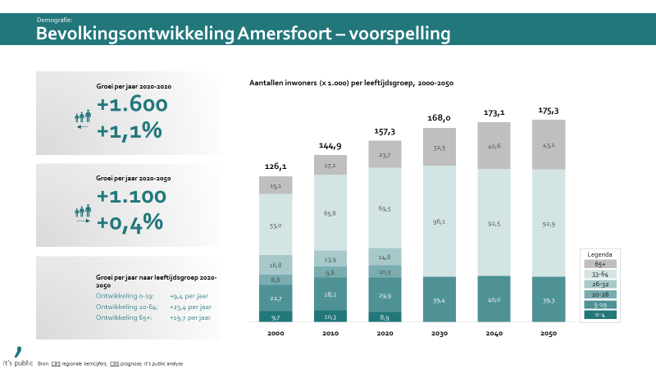
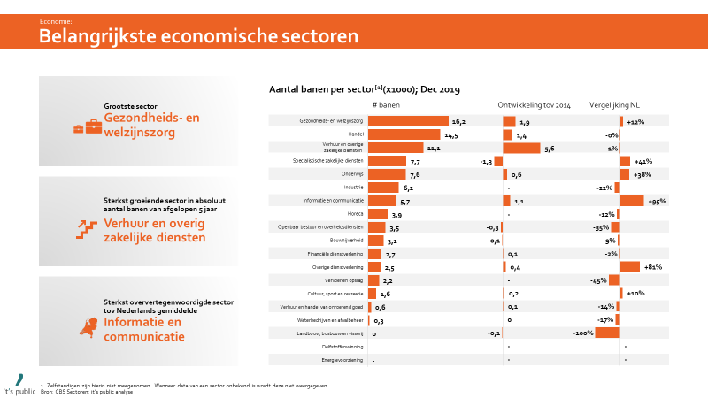
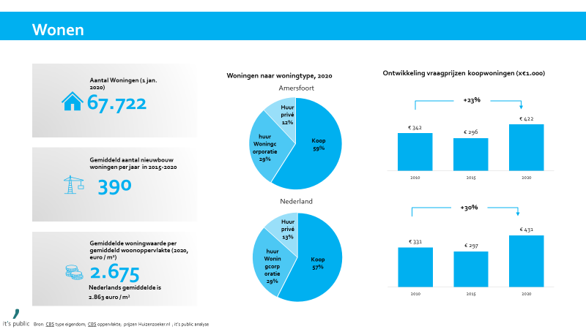
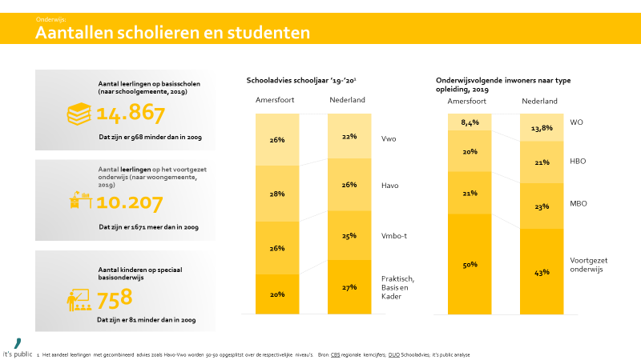
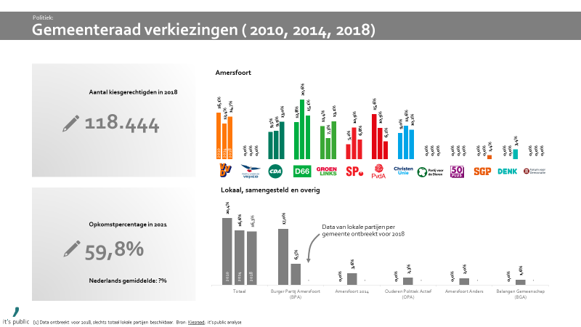
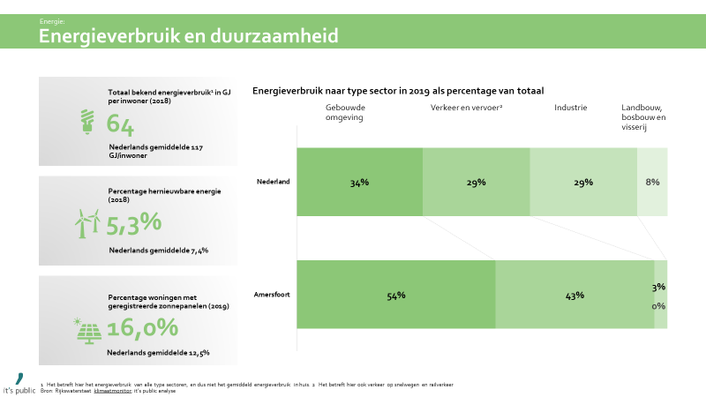
Over Gemeente in Beeld
Achtergrond en doel
Gemeente in Beeld heeft als doel om snel en toegankelijk een overzicht te geven van een gemeente. De belangrijkste kerncijfers worden in acht thema’s gevisualiseerd. Door veel aandacht te besteden aan de visualisatie en de geselecteerde cijfers is de lezer in staat om snel een compleet beeld te krijgen.
De publicaties worden jaarlijks geactualiseerd en zijn beschikbaar als pdf en als powerpoint. De gehele publicatie of individuele slides kunnen vrijelijk hergebruikt worden.
Over open gemeente decks
Gemeente in Beeld is onderdeel van de open gemeente decks van it’s public. Ook de Gemeentefondsmonitor is onderdeel van deze serie, daarnaast zijn er nog verschillende andere publicaties onder ontwikkeling.
Over it’s public
it’s public is een strategisch adviesbureau gericht op de publieke sector. Wij helpen organisaties om bij complexe problemen helder te krijgen wat er écht gebeurt. Dit doen we door inhoud en cijfers aan elkaar te verbinden. We duiken samen met een organisatie de diepte in en zorgen dat we tot een helder antwoord en handelingsperspectief komen.

Slide 21
Kees van der Meeren (kees.vandermeeren@itspublic.nl)
Thijs Jacobs (Thijs.jacobs@itspublic.nl)
Foto voorkant: Gemeenteatlas.nl

